Slide 1



(Tiết 2)

Slide 2
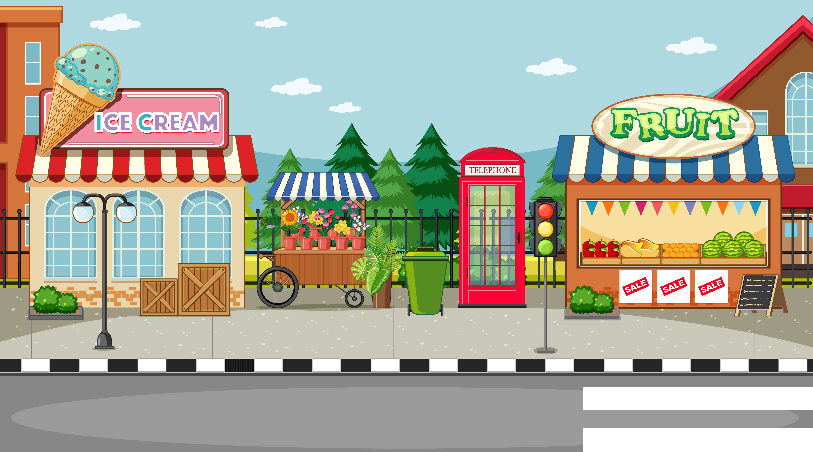



BÀI 1:
x | 2 | 2 | 2 | 5 | 5 | 5
 | 3 | 7 | 9 | 2 | 4 | 8
 | 6 | 14 | 18 | 10 | 20 | 40

Slide 3


2
Mỗi con ong sẽ đậu vào bông hoa nào?
2 x 3
2 x 2
2 x 4
2 x 5
8 : 2
20 : 2
12 : 2
16 : 2

Slide 4
3
Điền số thích hợp vào ô
30
x 6
- 9
5
21

Slide 5
Mỗi đợt thi múa rồng có 2 đội tham gia. Hỏi 4 đợt thi múa rồng như vậy có bao nhiêu đội tham gia?
4
Bài giải
4 đợt thi múa rồng như vậy có số đội tham gia là:
2 x 4 = 8 (đội)
Đáp số: 8 đội

Slide 6
Bài 5: Bác thợ mộc cưa một thanh gỗ dài 20 dm thành 5 đoạn bằng nhau. Hỏi mỗi đoạn dài bao
nhiêu đề-xi-mét?

